Slide 1
AEROCAP Havadan Enfeksiyon kontrol

Slide 2
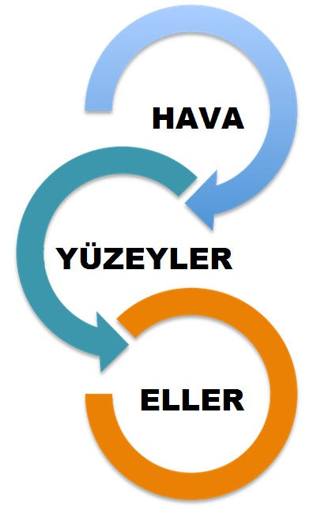
Havadan Enfeksiyon Kontrol
Patojenler havada ...
….ve enfeksiyon havada….
Bu havada uçuşan patojenler bulaşıcı damlalar halinde veya tozlara yapışık olarak gezinirler….
….zamanla zemine inerler…..
Dokunulmakla temas noktası oluştururlar
AEROCAP

Slide 3
Havadan Enfeksiyon Kontrol
Aerocap ‘temassız’ teknoloji anlamında havadaki tüm patojenleri anında imha eden devrimsel patentli bir plazma kullanmaktadır
Teknoloji 24/7 çalışacak şekilde tasarlanmıştır ve sürekli olarak bakterileri, virüsleri, sporları, küfleri ve VOC’ları havadan arındırır.
Aerocap mikroplu yüzeylerdeki ve tüm kıyafetlerdeki enfektif yapıları azaltarak yani daha yüksek standartta temas hijyeni sağlayarak, çevresel hijyen problemine çok önemli ve kalıcı bir iyileştirme ivmesi kazandırdığını ispat etmiştir.
AEROCAP

Slide 4
AEROCAP Havadan Yayılımlı Patojenler

Slide 5
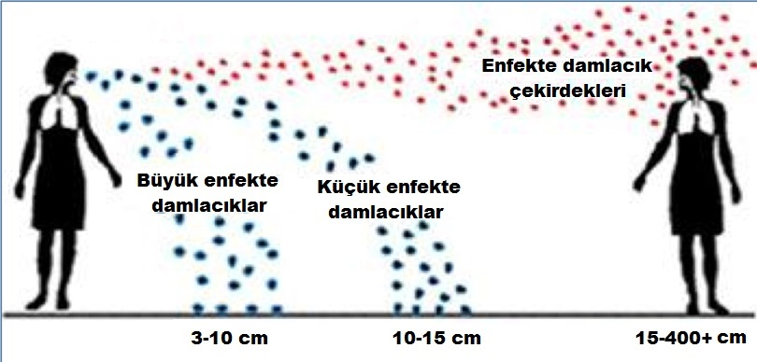
1-3 mikron belirsiz süre havada asılı kalır (virüsler) 10 mikron 17 dakika sonra zemine iner (sporlar) 20 mikron 4 dakika sonra zemine iner (bakteriler)
Havada Uçuşma Mekaniği
J.W. Tang, Y. Li, I. Eames, P.K.S. Chan, G.L. Ridgway, Factors involved in the aerosol transmission of infection and control of ventilation in healthcare premises, Department of Microbiology, The Chinese University of Hong Kong, Prince of Wales Hastane, Hong Kong; Department of Mechanical Engineering, The University of Hong Kong, Pokfulam, Hong Kong ; Department of Mechanical Engineering, University College London, London, UK School of Public Health
AEROCAP

Slide 6
Virüslerle ilgili bilinmesi gerekenler
Damla çekirdeği yere inmeden kurur, viral partiküller açığa çıkar.
Grip virüsü taşıyan partiküllerin 89%’u havada belirsiz süre asılı kalır
Harvard Üniversitesi bu partiküllerin yüzeysel partiküllere kıyasla 8.8 daha fazla virüs ihtiva ettiğini tespit etmiştir.
“ Çalışanlar ortamdan bağımsız olarak 5-10 dakika içerisinde enfeksiyona maruz kalırlar”

Slide 7
AEROCAP Plazma Teknolojisi..

Slide 8
Kapasitif Plazma Çalışma Metodu
Sterilize hava tekrar ortama
verilir
Hava Plazma Deşarjındaki
Dielektrik bariyerden geçer
Fan enfekte havayı çeker
AEROCAP

Slide 9
Kapasitif Plazma Çalışma Metodu
Aerocap havada uçuşan patojen azaltımını sağlayan geliştirilmiş ilk «kapasitif plazma» sistemidir.
Ortam havasına yayılan kokuların, VOC’ların, alerjenlerin, küflerin, patojenlerin, bakterilerin ve virüslerin tamamına karşı yüksek yıkıcı, sürekli çalışabilen, istikrarlı ve tekrarlanabilir özellikte düşük enerjili bir plazma kullanmaktadır.
AEROCAP

Slide 10
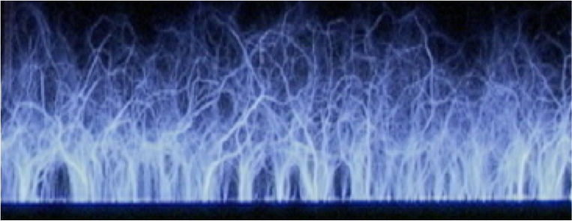
Kapasitif Plazma Çalışma Metodu
«Maddenin Dördüncü Hali» olarak betimlenen Plazma enerjili gaz olarak tarif edilebilir.
Mikro organizmaların sayısına bağlı olarak son derece yüksek bir yıkım gerçekleşir
Mili saniyeler içerisinde tüm genetik materyaller anında ve tamamen yıkıma uğrar.
AEROCAP

Slide 11
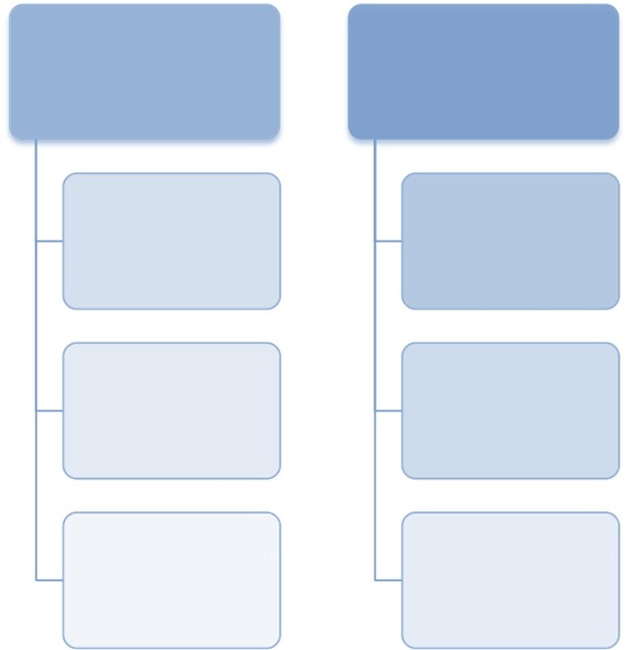
Kapasitif Plazma etkisi
Fiziksel güçlerin ve kimyasal reaksiyonların kombinasyonu
Mikro organizmaların sayısına bağlı olarak son derece yüksek etkili ve yıkıcı fiziksel güçler
Mikro organizma yapılarını bozuma uğratan Plazma kimyasal yapıları
Tüm bu bahsedilen güçler eşzamanlı etki halindedir
Fiziksel Kimyasal
Güçlü
elektromanyetik alan
Hücre materyalini
oksitlendirme
Hücre bazında elektron bombardımanı
Plazma radikal asitleştirme
DNA yapısına UV ışınlama
Kararlı değişim süreci
AEROCAP
Notes:
Fiziksel ve kimyasal reaksiyonları birlikte kullanarak etki alanına giren herhangi bir mikro organizmayı mili saniyeler içerisinde tahrip eder.
Plazma alanında oluşan bu reaksiyonlara dair tanıtımın ilerleyen bölümünde yer alacak elektronik mikroskop taramaları yer almaktadır.

Slide 12
Kapasitif Plazma etkisi
* Solunum yolu enfeksiyonlarını AZALTIR
* Tüm havada uçuşan enfeksiyonların KONTROL’unu sağlar
* Mevcut hijyen protokollerinin kalitesini YÜKSELTİR
* Tüm Koku ve VOC’ları İMHA EDER
* İşletim masraflarını DÜŞÜRÜR
AEROCAP

Slide 13
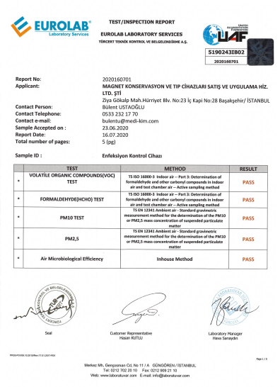
Kapasitif Plazma belgeler
VOC testi
Formaldehit testi
PM 10 testi
PM 2.5 testi
Mikrobiyolojik etkinlik testi
AEROCAP

Slide 14
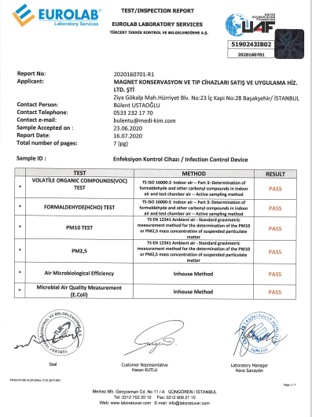
Kapasitif Plazma belgeler
VOC testi
Formaldehit testi
PM 10 testi
PM 2.5 testi
Mikrobiyolojik etkinlik testi
E.Coli testi
AEROCAP

Slide 15
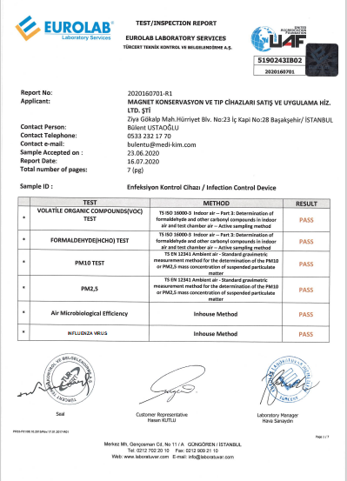
Kapasitif Plazma belgeler
VOC testi
Formaldehit testi
PM 10 testi
PM 2.5 testi
Mikrobiyolojik etkinlik testi
İnfluenza testi
AEROCAP

Slide 16
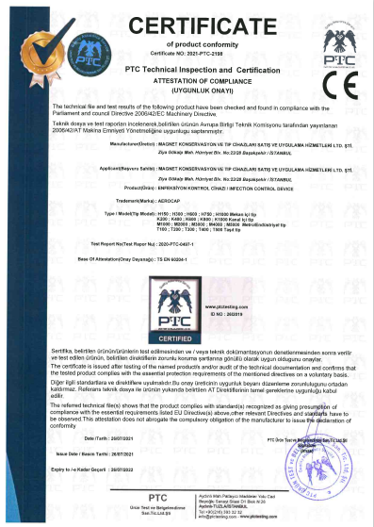
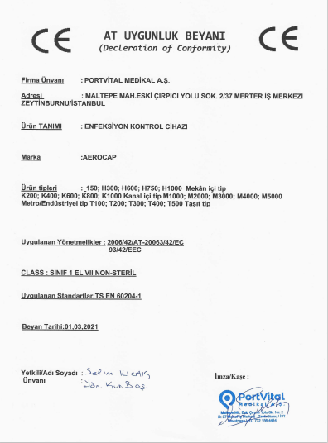
Kapasitif Plazma belgeler
CE belgesi Uygunluk Beyanı
AEROCAP

Slide 17
TEŞEKKÜR EDERİZ
AEROCAP

Slide 18
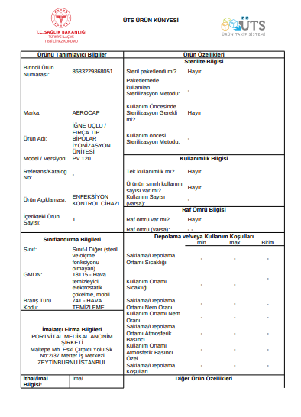
TEŞEKKÜR EDERİZ
SAĞLIK BAKANLIĞI
ÜTS Kayıt belgesi
AEROCAP

